Slide 1
Biyomedikal Teknoloji
Eskişehir Osmangazi Üniversitesi
Ortopedik Protez ve Ortez Programı
Dr. Öğr. Üyesi Ömer Burak İSTANBULLU
DERS-10
Biyomedikal Mühendisliği Bölümü (M4 Binası Arkası)
0222 239 37 50 - 3186
oburak.istanbullu@ogu.edu.tr
İNSAN-MAKİNE ARAYÜZÜ VE NÖROELEKTRİKSEL KONTROL

Slide 2
BİYOMEDİKAL TEKNOLOJİ DERSİ HAFTALIK DERS PLANI
Hafta | Tarih | KONULAR
1 | 27.02.2023 | Biyomedikal Teknolojiye Giriş ve Uygulama Alanları
2 | 06.03.2023 | Biyomalzemeler ve Biyouyumluluk
3 | 13.03.2023 | Malzemelerin Üretim ve Karakterizasyon Yöntemleri
4 | 20.03.2023 | Akıllı Biyomalzemeler ve Protez-Ortez Uygulamaları
5 | 27.03.2023 | Protez-Ortez Tasarımda Biyomekanik
6 | 03.04.2023 | Yürüyüş Analizi ve Protez-Ortez Alanındaki Önemi
7 | 10.04.2023 | Fizyolojik Sinyaller ve Biyomedikal Enstrümantasyon
8 | 17.04.2023 | Elektrotlar, Biyosensörler ve Biyotransdüserler
9 | 24.04.2023 | ARA SINAV
10 | 08.05.2023 | Protez ve Ortotik Cihazlarda Kontrol Sistemleri
11 | 15.05.2023 | İnsan-Makine Arayüzü ve Nöroelektriksel Kontrol
12 | 22.05.2023 | Protez Cihazlarda Miyoelektriksel Kontrol
13 | 29.05.2023 | Protez ve Ortotik Sistemlerde Bilgisayar Destekli Tasarım
14 | 05.06.2023 | Protez ve Ortotik Teknolojide Güncel Araştırma Trendleri
15 | 12.06.2023 | Protez ve Ortotik Sistemlerin Geleceği ve Karşılaşılan Problemler
16 | Daha sonra açıklanacak | FİNAL SINAVI
BURADAYIZ

Slide 3
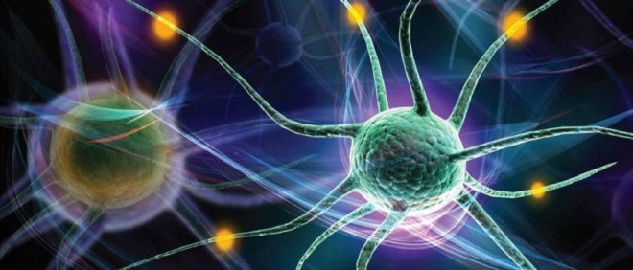
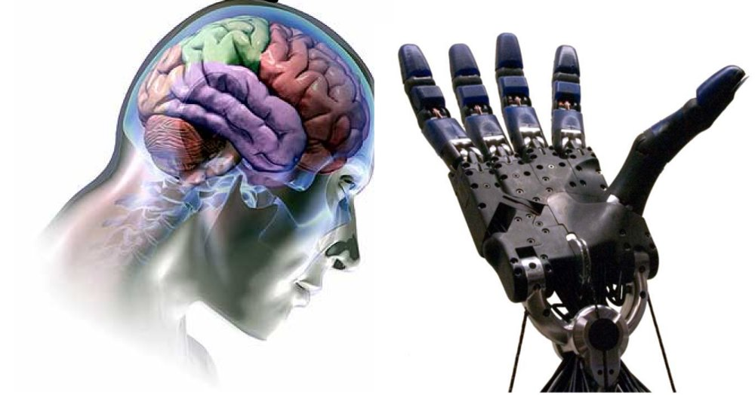
İNSAN MAKİNE Arayüzü Nedir?
İnsan-makine etkileşimlerini idare edebilen
Makine kullanıcısının ihtiyaç duyduğu çıktıyı makineye sağlayan
Bu çıktıyı makinenin hareketine veya kullanıcıya bilgi olarak dönüştürüp sunan
Donanım veya yazılım sistemleridir.
Elde edilecek olan veri, insan vücudundan alınarak sinyal işleme algoritmaları aracılığı ile işlenerek bilgisayar/robotik sistem/makinenin anlayacağı dile dönüştürülür.
EEG/EMG/EOG
Beyin-Bilgisayar Arayüzü
Bir bilgisayar aracılığı ile, beyinden okunan bilgilerin yorumlanarak motor komutlara veya basit iletişim eylemlerine dönüştürebilen sistemdir.
Burada kontrol edilen cihaz;
Tekerlekli sandalye,
Nöroprotez,
Bilgisayar
olabilir.

Slide 4
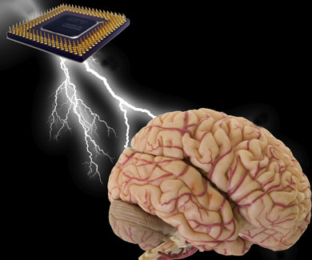
BEYİN BİLGİSAYAR ARAYÜZÜ (BBA)
Biyomedikal amaçlı kullanılan BBA sistemleri;
Genellikle çevresel sinir sisteminin kullanılmadığı durumlar içindir
Kas ve motor aktiviteleri
Görme
İşitme
Bir şekilde beyine uyarı vererek eksik olan duyunun oluşmasını sağlayabilir.
Kas ve motor aktivitelerin yeniden oluşması
Görme duyusunun iyileştirilmesi
İşitme duyusunun iyileştirilmesi
Veya karşılanamayan çevresel sinir sistemi fonksiyonlarına destek olabilecek robotik veya bilgisayar sistemlerinin otomatik kontrol edilmesini sağlayabilir.
Her iki şekilde de beyinden gelen veriler işlenir veya beyine elektriksel uyarı gönderilir.

Slide 5
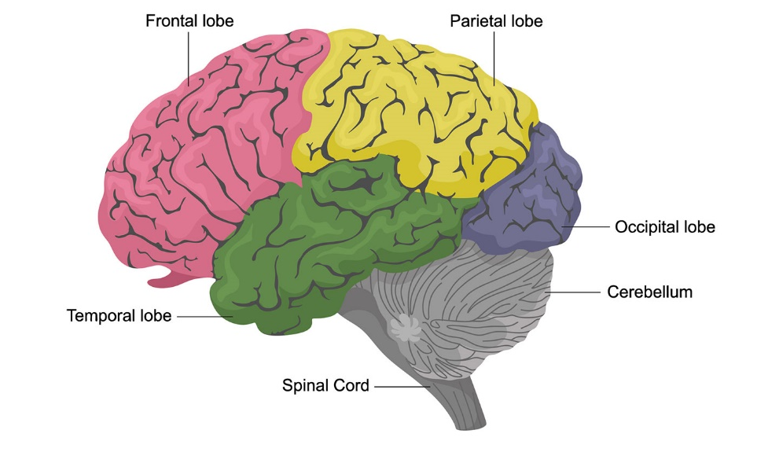
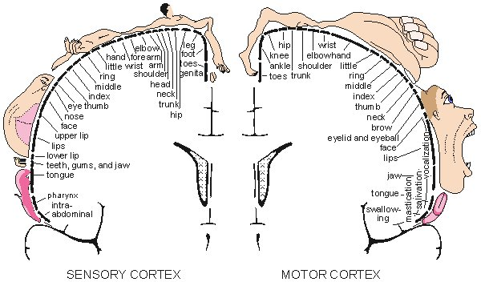
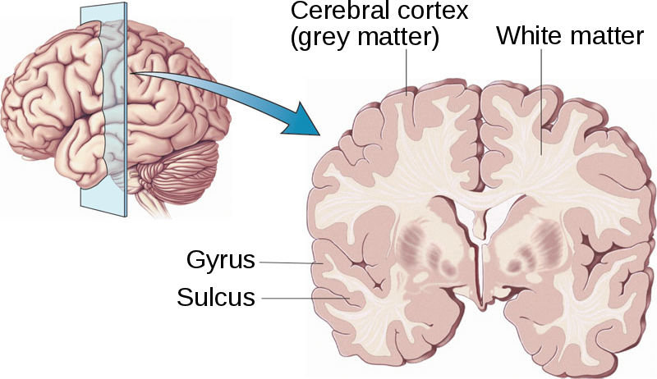
Beyin Aktivitesinin Ölçümü
Sensör ve motor kortekste bulunan kısımların fonksiyonel görevleri

Slide 6
Gama Dalgaları
31-120 Hz
Öğrenmeye açık yüksek zeka ve konsantrasyon kabiliyetine sahip kişilerde baskındır.
Beta Dalgaları
13-30 Hz
Beynin odaklanarak bir aktivite ile meşgul olması durumunda baskındır.
Alfa Dalgaları
8-12 Hz
Meditasyon veya çok rahatlanmış durumlarda baskın hale gelir.
Teta Dalgaları
4-7 Hz
Bilinç kaybı durumlarında gözlenir.
Delta Dalgaları
0.5-3 Hz
Çok derin uykuda (REM evresi) daha baskın hale gelir. Bu evrede rüya görülmez.

Slide 7
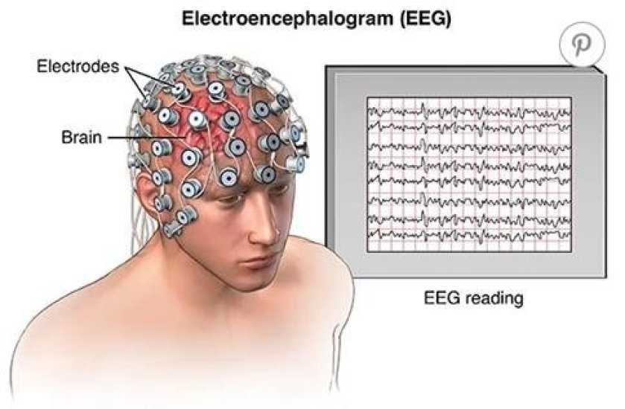
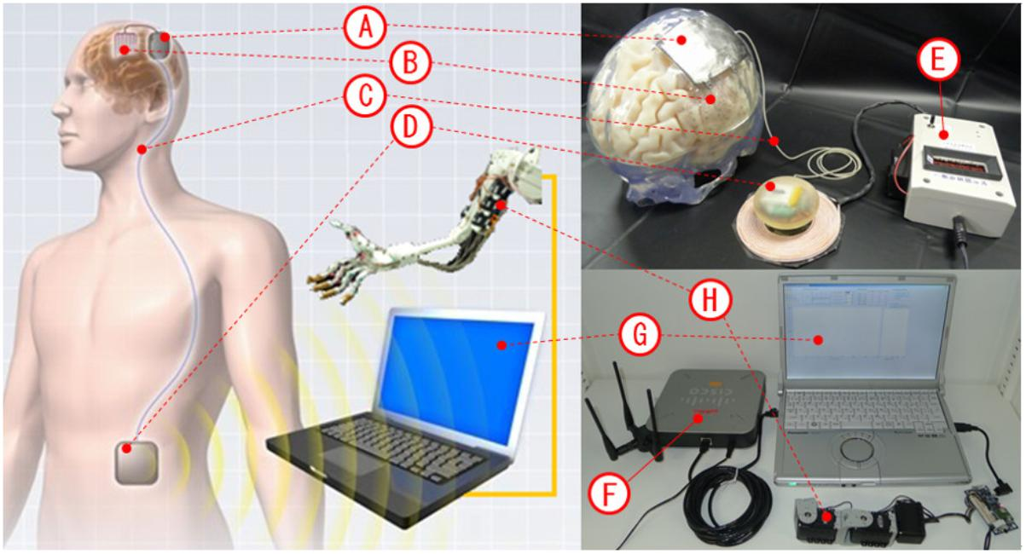
BBA Sistemleri için Beyin Aktivitesinin Ölçümü
Girişimsel Olmayan Yöntemler
EEG
fMRI
Girişimsel Yöntemler
ECoG
MEG
PET
NIRS
SCR
EEG’de;
Sinyal daha zayıf
Gürültüden etkilenme daha fazla
Çözünürlük düşük
Uygulama daha pratik
Elektrokortikografide;
Daha kuvvetli sinyal
Gürültüden az etkilenir
Yüksek çözünürlük
Yüksek hassasiyet
Yüksek risk ve maliyet
Uygulama daha zor

Slide 8
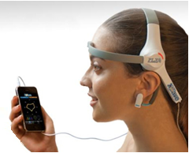
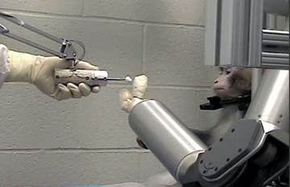
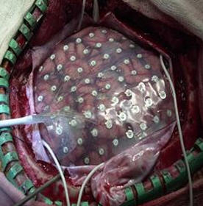
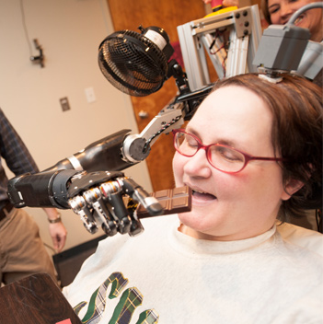
Beyin Bilgisayar Arayüzü SİSTEMLERİ
EEG (Yüzeysel Elektrot)
EEG (Korteks)
ECoG

Slide 9
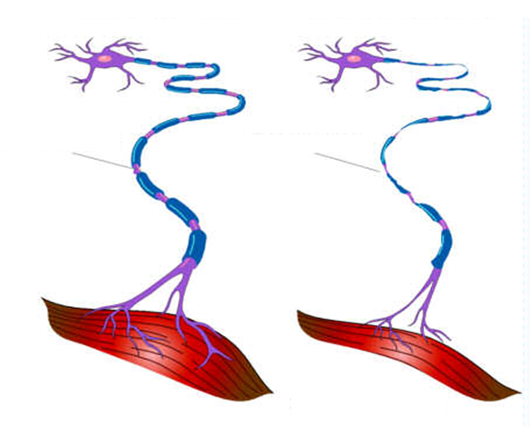
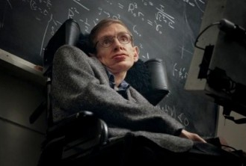
BİYOMEDİKAL UYGULAMALARDA BBA SİSTEMLERİNE Neden İhtiyaç Var?
Merkezi Sinir Sistemi Rahatsızlıkları
ALS (Amyotropic Lateral Sclerosis)
Felç
Zihinsel aktivite normal
Hareket sistemi iptal
Sağlıklı Omurga Siniri
ALS Hastası Omurga Siniri
Normal Sinir Lifi
Hasta Sinir Lifi
Stephan Hawking
Normal İskelet Kası
Ölü İskelet Kası

Slide 10
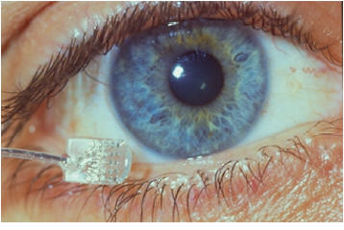
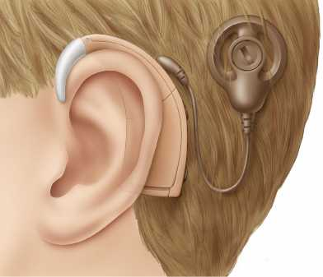
BİYOMEDİKAL UYGULAMALARDA BBA SİSTEMLERİNE Neden İhtiyaç Var?
Çevresel sinir sistemi rahatsızlıkları
İleri derecede görme problemi
İşitme problemi

Slide 11
BİYOMEDİKAL AMAÇLI BBA SİSTEMLERİ
İleri Görme Problemi yaşayan hasta
BBA Sistemi
Beyinde görme merkezine elektriksel uyarı
Görme probleminin azaltılması
İleri İşitme Problemi yaşayan hasta
BBA Sistemi
Beyinde işitme merkezine elektriksel uyarı
İşitme probleminin azaltılması
Motor Fonksiyonlarını kullanamayan hasta
BBA Sistemi
Motor fonksiyonunu sağlayacak robotik sistem
İhtiyaç duyulan hareketin karşılanması

Slide 12
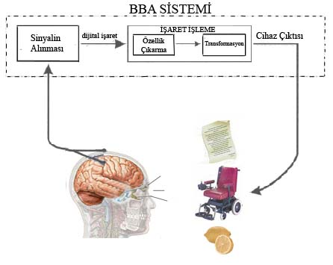
Beyin Bilgisayar Arayüzü Uygulamaları
EEG ile Robotik Sistem veya Bilgisayar Kontrolü

Slide 13
Veri Toplama
EEG Kaydı
Sinyal Filtreleme
Sinyal İşleme
Öznitelik Çıkarma
Sınıflandırma
Kontrol Sistemi
Robot
Bilgisayar
Kullanıcıya Destek (Feedback)
Genlik
Frekans
Standart sapma vs
Hareket yönü tayini
Aktivite cinsinin tayini

Slide 14
Sinyal İşleme Modülü
Öznitelik çıkarımı
Sinyale ait bilgileri ayırt eder
Frekans bantları
Genlik değerleri
Dalgacık dönüşümü ve filtreleme yöntemleri
İstatistiki yöntemler
Sınıflandırma
Ayırt edilen bilgilere ait komutları oluşturma
Yapay Sinir Ağları
Bulanık Mantık
Destek Vektör Makinaları
k-En Yakın Komşu Algoritması
Lineer Ayırma Analizi
Yapay Sinir Ağları ve Yapay Zeka Algoritmaları
Giriş
Öznitelik Çıkarımı
Sınıflandırma
Sonuç

Slide 15
YAPAY SİNİR AĞLARI VE YAPAY ZEKA TEKNOLOJİSİ
Yapay Sinir Ağları (YSA)
İnsan beyninin özelliklerini ve fonksiyonlarını taklit edebilen,
Beyindeki öğrenme yeteneğini sergileyebilen
Öğrendiği verileri kullanarak yeni bilgiler üretebilen
Öğrenilen bilgilere tekrar ulaşarak hatırlama fonksiyonunu sergileyebilen
Fonksiyonlarını otomatik olarak sergileyebilen
yazılım ve donanım sistemleridir.

Slide 16
YSA Uygulama alanları
Arazi analizi ve tespiti
Tıp sektörü
Savunma sanayi
Haberleşme
Üretim
Otomasyon ve Kontrol
Görüntü İşleme
İşaret İşleme
Desen Tanıma
Yapay Zeka
…

Slide 17
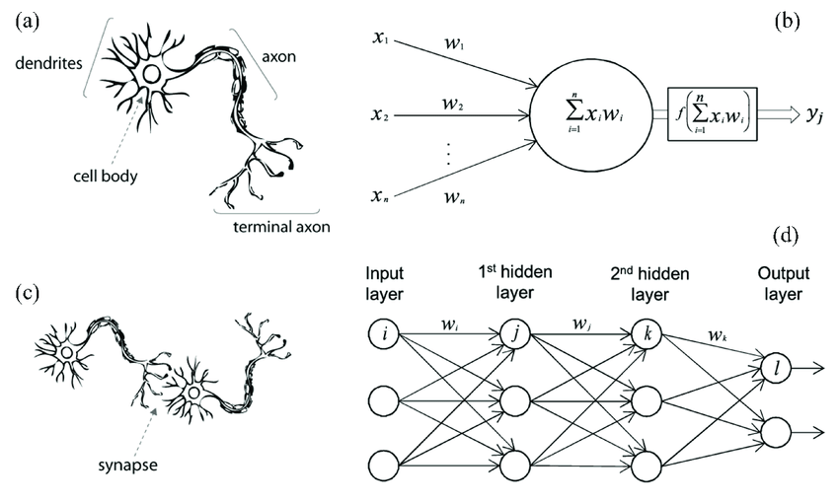

Slide 18
SİNİR AĞLARININ KARŞILAŞTIRILMASI
Biyolojik Sinir Ağları
Yapay Sinir Ağları
Biyolojik sinir ağları, insan beyninde bulunan sinir hücreleri veya nöronlar tarafından oluşturulur.
Nöronlar arasındaki bağlantılar, elektriksel ve kimyasal sinyallerin iletimi ile gerçekleşir.
Nöronlar arasındaki bağlantılar, öğrenme ve bellek oluşturma gibi beyin fonksiyonlarının gerçekleştirilmesine izin verir.
Biyolojik sinir ağları, genellikle paralel işlem yapar ve çok hızlıdırlar.
Yapay sinir ağları, insan beynindeki nöronların davranışını taklit etmek amacıyla tasarlanmıştır.
Matematiksel işlemler kullanılarak modellenir. Nöronlar arasındaki ağırlıklı bağlantılar ile sinyal iletimi gerçekleştirir.
Öğrenme ve bellek oluşturma gibi görevler için eğitilebilir.
Paralel işlem yapabilir ve genellikle çok hızlı çalışırlar.

Slide 19
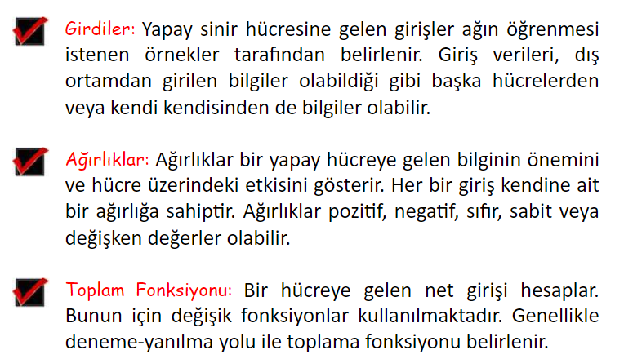
Toplam Fonksiyonu
Çıkış
Ağırlıklar
Girdiler

Slide 23
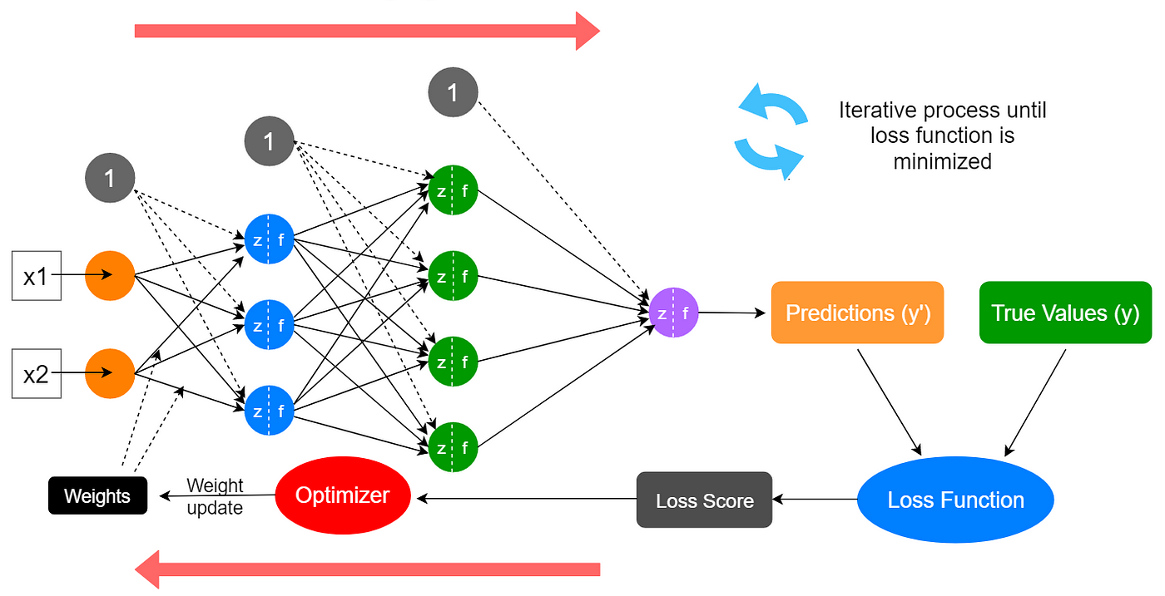
YSA’NIN EĞİTİLMESİ
İleri Yayılım
Hata fonksiyonunun değeri minimum olana kadar işlem tekrarlanır
Yanlış Tahminler (y’)
Doğru Tahminler (y)
Düzeltme
Hata Fonksiyonu (y-y’)
Ağırlıklar
Ağırlık
Hata Skoru
güncelleme
Geri Yayılım

Slide 24
YSA’NIN EĞİTİLMESİ
İleri Yayılım
Hata fonksiyonunun değeri minimum olana kadar işlem tekrarlanır
Kırmızı
1
BEYAZ: 10 kez
(Yanlış Tahmin)
KIRMIZI: 40 kez (Doğru Tahmin)
Kırmızı
2
Kırmızı tonlarını içeren çok sayıda bilgi girişi
Hata Fonksiyonu (y-y’)
Düzeltme
Ağırlıklar
Ağırlık
Hata Skoru
güncelleme
Geri Yayılım

Slide 25
YSA’NIN TEST EDİLMESİ
Kırmızı
Doğru Sonuç
Kırmızı
Giriş
Öznitelik Çıkarımı
Sınıflandırma
Beyaz
Yanlış Sonuç
Kırmızı
Giriş
Öznitelik Çıkarımı
Sınıflandırma
Kırmızı
Giriş
Öznitelik Çıkarımı
Sınıflandırma
Kırmızı Değil
Giriş
Öznitelik Çıkarımı
Sınıflandırma

Slide 26
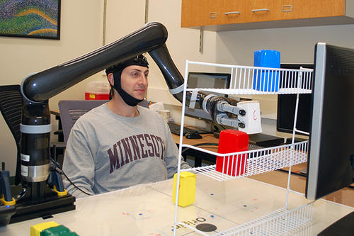
Yukarı doğru hareket ettir
n adet YUKARI hareket EEG verisi
n adet AŞAĞI hareket EEG verisi
Aşağı doğru hareket ettir
İleriye doğru hareket ettir
n adet İLERİ hareket EEG verisi
n adet GERİ hareket EEG verisi
Geriye doğru hareket ettir
Öznitelik Çıkarımı
Sağa doğru hareket ettir
Sınıflandırma
Sola doğru hareket ettir
n adet SAĞ hareket EEG verisi
n adet SOL hareket EEG verisi
EEG verileri ile YSA Eğitimi
İLERİ Hareketi Düşünme
İLERİ Hareket
Yeni Giriş-1
SAĞA Hareketi Düşünme
SAĞA Hareket
Yeni Giriş-2
YUKARI Hareketi Düşünme
YUKARI Hareket
Yeni Giriş-3

Slide 27
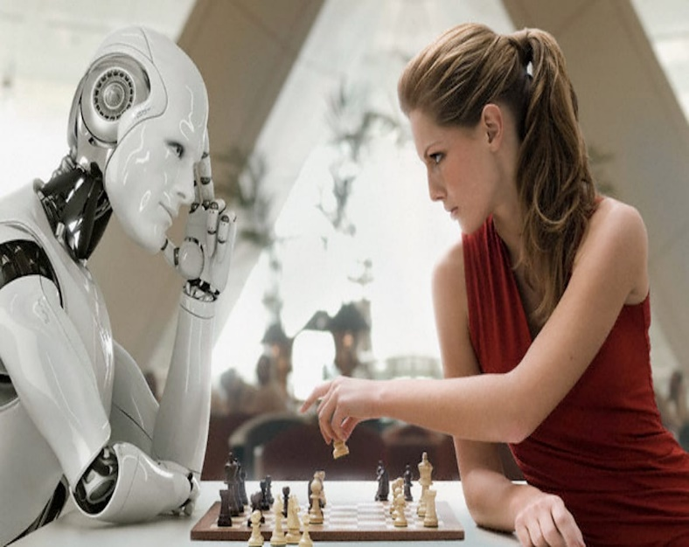
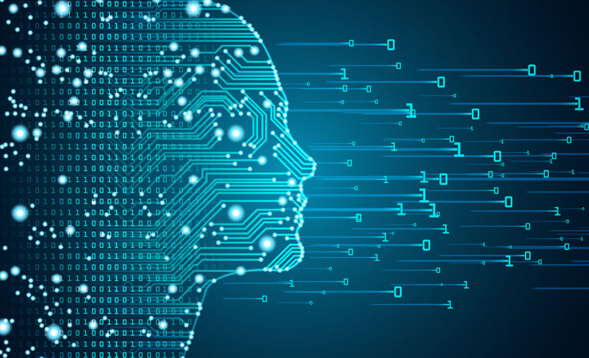
Yapay Zeka
Bir bilgisayarın veya bilgisayar kontrolündeki bir robotun çeşitli faaliyetleri zeki canlılara benzer şekilde yerine getirme kabiliyetidir.
Yapay zeka bu özelliği Yapay Sinir Ağları vasıtasıyla gerçekleştirir.
Artificial Intelligence
AI kısaltması ile sıkça karşılaşılır.
Yapay zekâ çalışmaları genellikle insanın düşünme yöntemlerini analiz ederek bunların benzeri yapay yönergeleri geliştirmeye yöneliktir.

Slide 28
Yapay ZekaDA BULANIK MANTIK
Yapay zekanın oluşmasında etkili olan prensip “bulanık mantık”dır.
Normal bir program klasik girdilerden sabit sonuçlar çıkarır.
Evet veya Hayır
Var veya Yok
1 veya 0
Yapay zeka belli olmayan veri yığınlarından bir veya birden fazla sonuç çıkarmaya yöneliktir.
Kısmen Evet, Kısmen Hayır (%75 Evet, %25 Hayır gibi)
Bulanık mantık, 1961 yılında Lütfü Aliaskerzade'nin yayınladığı bir makalenin sonucu oluşmuş bir mantık yapısıdır ve bütün yapay zeka algoritmalarının temelini oluşturur.

Slide 29
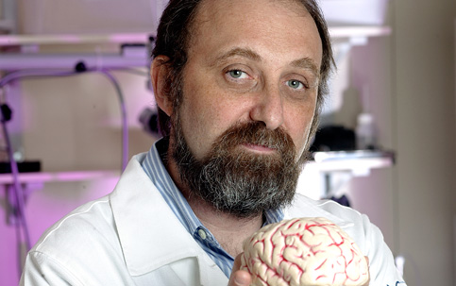
Klinik Öncesi BBA AraştırmalarI
Bir maymunun beyin korteksine EEG elektrotları yerleştirildi.
Miguel Nicolelis
Duke University
International Institute for Neuroscience of Natal
Maymunların istediği bir hareketi robotik sistemlerin yapması sağlandı.
Fareler üzerinde yapılan deneyler.
Bir labirente konulan farenin hangi yoldan gitmeye karar verdiği bilgisayar ekranında gösterilebildi.

Slide 30
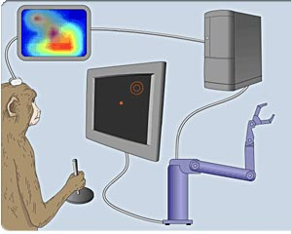
https://www.youtube.com/watch?v=wxIgdOlT2cY

Slide 31
Klinik Araştırmalar
Felçli veya ALS hastalığına yakalanmış insanların beyin korteksine yerleştirilen elektrotlar.
Elektrotlar robotik bir sisteme bağlı
Robotik sistemin kişinin düşündüğü hareketi gerçekleştirmesinin sağlanması
https://www.youtube.com/watch?v=I9rafFVpGFY
https://www.youtube.com/watch?v=QRt8QCx3BCo

Slide 32
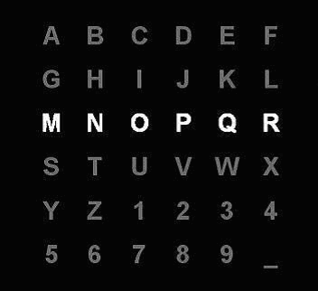
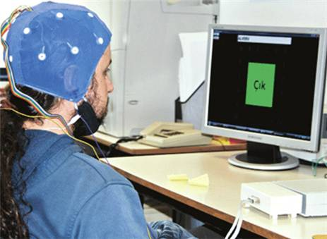
Beyin Bilgisayar Arayüzü Uygulamaları
Heceleme Sistemi
Oddball Paradigması
Uyarılmış potansiyeller
Görsel uyarım (VEP)
İşitsel uyarım (AEP)
EEG de uyarana karşı tepki meydana gelir
P300
N100
Meydana gelen tepkinin hangi uyaran ile meydana geldiği algılanır.
Tepkiyi oluşturan aktivite uygulanır.
https://www.youtube.com/watch?v=QzV3h5pfyZ4

Slide 33
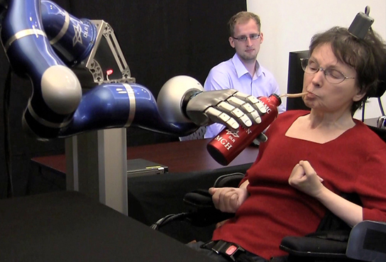
Beyin Bilgisayar Arayüzü Uygulamaları
Sağlık
Otomotiv Sektörü
https://www.youtube.com/watch?v=sy0rKIZ5xIc&ab_channel=Tolga%C3%96zuygur
https://www.youtube.com/watch?v=pKtpOAPvLpo&t=1197s&ab_channel=Tolga%C3%96zuygur
Oyun Sektörü

Slide 34
Beyin Bilgisayar Arayüzü Uygulamaları
Beyinde Görsel veya İşitsel Algı Oluşturma
Dokunma hissinin oluşturulması
Koklear İmplantlar
Yapay Retina
Ses
Mikrofon
Sinyal İşleme
Elektrot(Koklea)
Duyma Merkezi
Görüntü
Kamera
İmplant
Elektrot
Foto Reseptör
Görme Merkezi

Slide 35
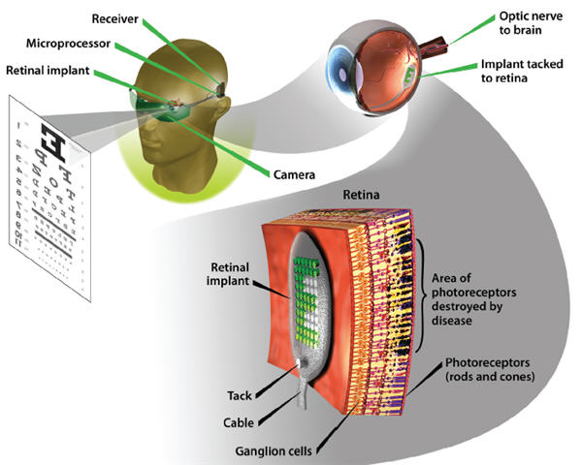
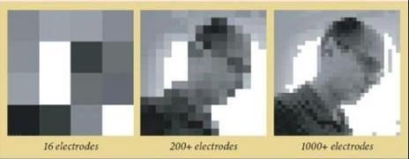

Slide 36
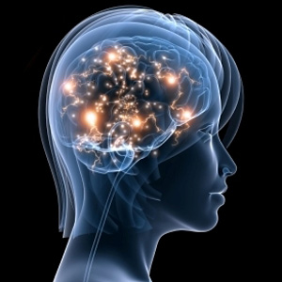
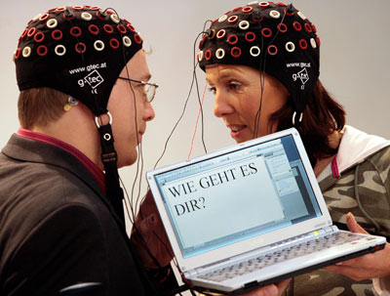
BBA Sistemlerinin Faydaları
Öğrenme, hafıza, motivasyon gibi soyut kavramların somutlaştırılması.
Daha iyi fikir sahibi olma
Engelleri kaldırır.
Psikolojik rahatsızlıkların tedavisini mümkün kılabilir.
İnsan Bilgisayar Arayüzü Sistemlerinin geliştirilmesi için temel oluşturur.

Slide 37
Uygulama Zorlukları
Beyin-elektrot bağlantısındaki kararsızlık
Vücut, yabancı maddelere tepki gösterir.
(Biyouyumluluk ile ilişkili sourunlar meydana gelebilir)
EEG sinyallerinden anlam çıkarma zorluğu
Yüksek maliyet
Uygulamanın pratik olmaması
Halen araştırma aşamasında olan sistemler
Yeterli miktarda zaman ve paranın ayrılmaması
Etik kuralları
Beyin aktivitesi esnasında yalnızca odaklanılan faaliyeti içeren bilgi bulunmaz.
Bütün vücut fonksiyonları beyin tarafından kontrol edildiği için tüm bilgiler EEG verilerinin içerisindedir.
Hedef bilgi ile diğer bilgileri ayırt etmek zor bir işlemdir.
Girişimsel yöntemler cerrahi işlemler gerektirir.

Slide 38
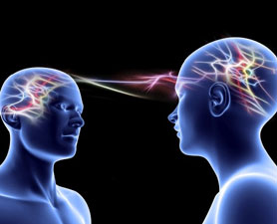
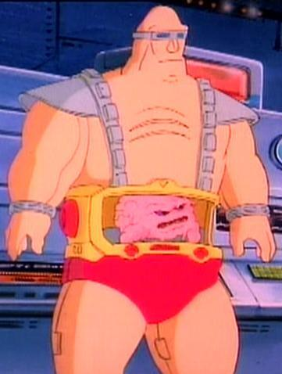
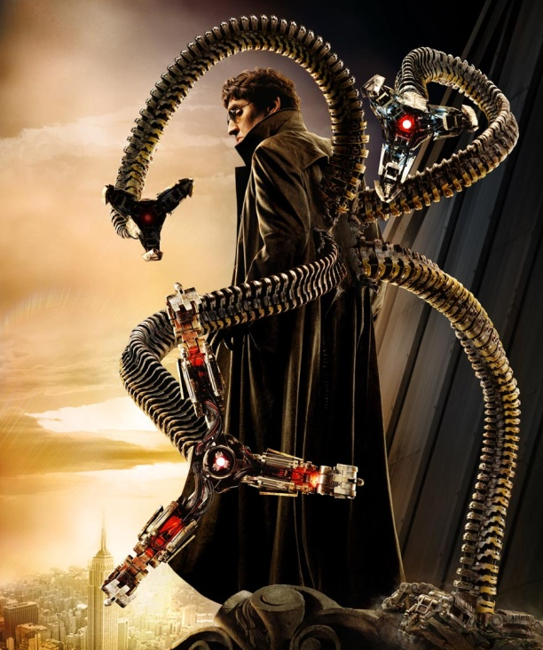
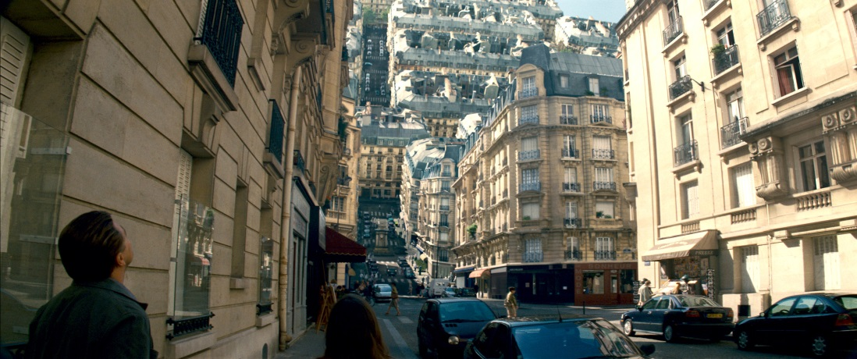
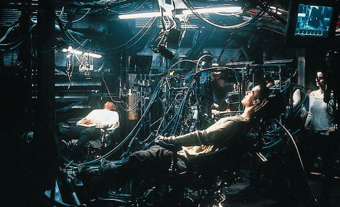
Gelecek?

